Slide 1
Mini Projet Java SIG
Création d’une Application Console Java En se Basant sur un modèle conceptuelle de donner: Les Donner Seront Stocker dans une base de donnée PostgreSQL.

Slide 2
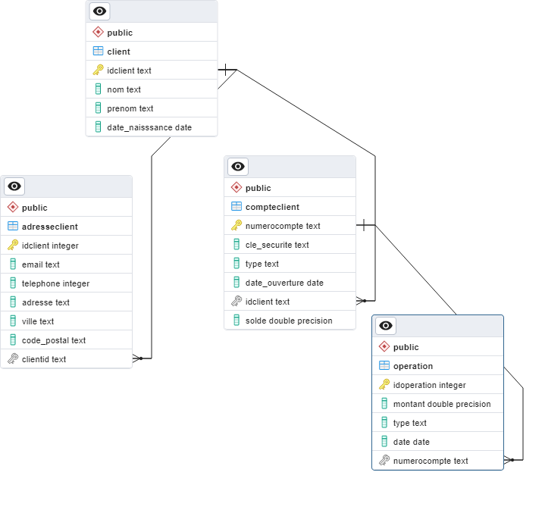
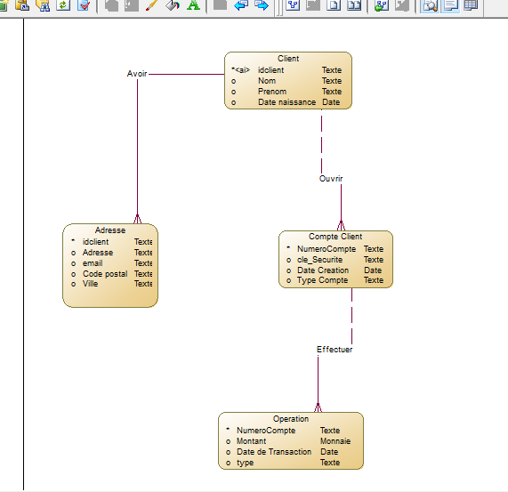
Statue:
Application de gestion de compte Bancaire. En se Basent sur se modèle Conceptuelle de donnée Suivant.

Slide 3


Fonctionnement
Opération:
Insertion();
Surpression ();
Mise a Jour ();
Affichage ();

Slide 4
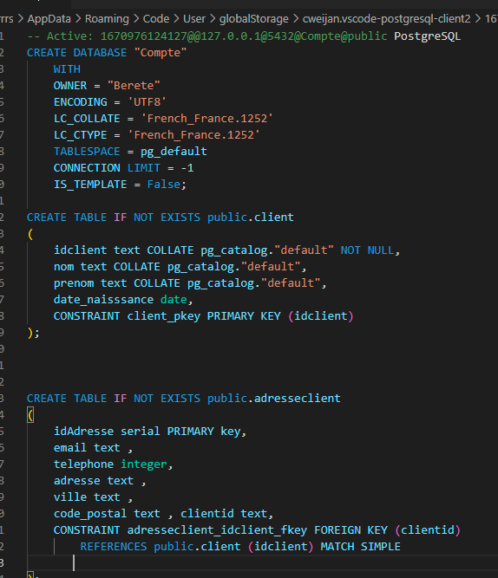
Etape 1:
Création de la Base Donner Gestion dans PG Admin ou Avec L’extension PostgreSQL sur Vs Code. Perso je préfère Vs Code 😐
Création des Table De correspondance

Slide 5
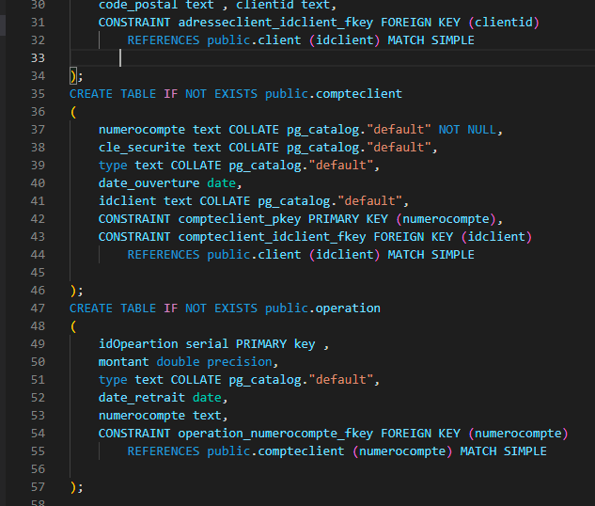
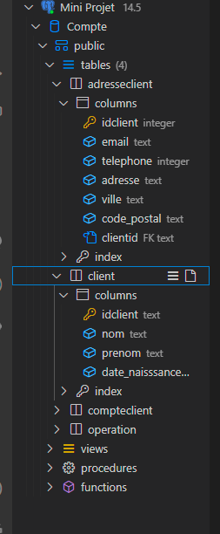
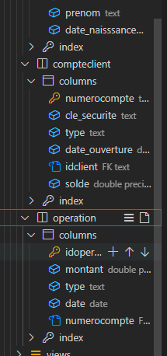

Slide 6
Composante de projet coté Java
Nos Class java
Client
Compte Client
Adresse Client
Opération
Générateur ID
Main Classe
Jointure
ConnectionData
Nos Relation:
Ouvrir
Effectuer
Faire
Avoir
Nos Opération
Insertion
Suppression
Mise A jour
Sélection & Affichage
Jointure

Slide 7
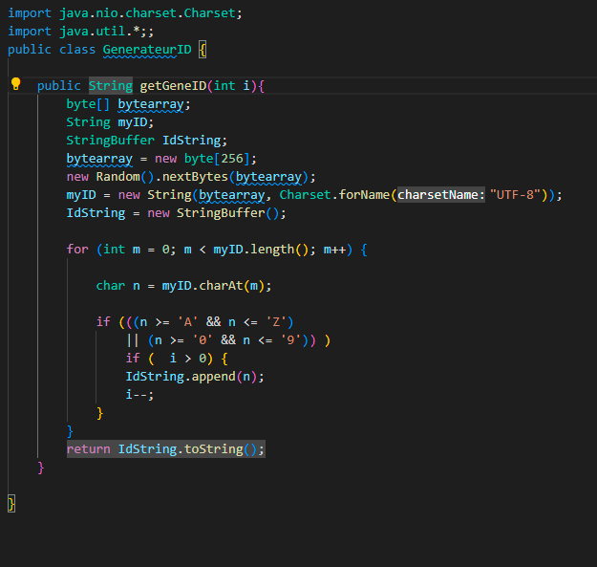
Générateur ID:
Cette Classe Nous Assureras La Génération des ID Unique sous Format Alphanumérique généré grâce a la Fonction Randon de java .Util .*

Slide 8
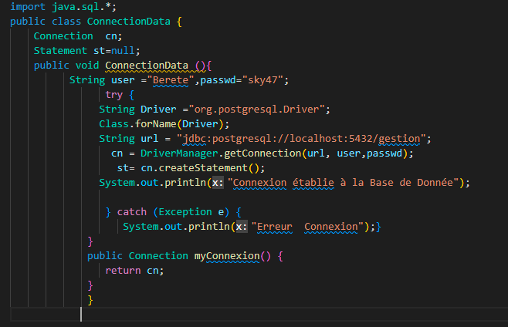
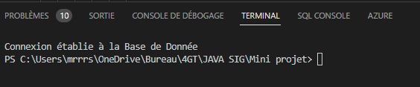
Connexion Data Base
La Connexion a la Base de Donnée se Feras grâce au Drive PostgreSQL.
Maintenant que la Connexion a établie a nos base de donnée Les Chose Sérieuse peuvent Commencé 😎

Slide 9
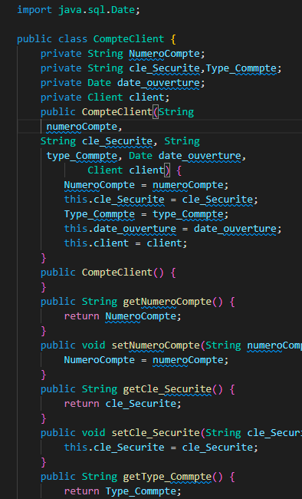
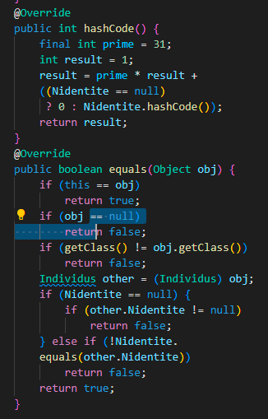
La classe Client
Les Attribut de cette classe sont : ➔
Nous Allons Crée deux Constructeur L’un par défaut et l’autre avec les attributs nous allons pas nous prives des getter et setter non plus ☺ et aussi un méthode toString.
Pour Allez plus Loin nous utiliseront les méthodes hashcode et equals

Slide 10
Les autre classe seront crée suivant la même méthode de Création.
Récapitulatif:
Les fonction hashCode et equal nous permet deux compare deux Object ainsi grâce.
Note que nos Object sont unique se qui veut dire que leur Id est unique donc ses deux méthode vont comparer ses Object a partie de leurs Identités et renvois Ture si l’identité est égal False Sinon

Slide 11
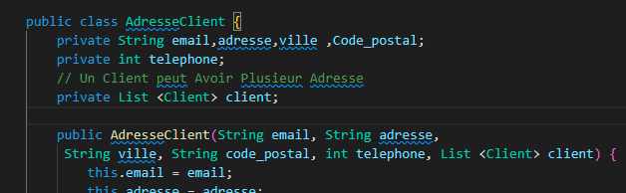
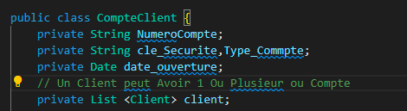
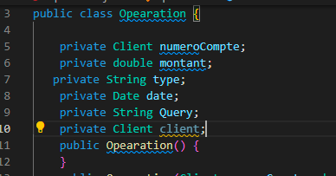
Traduction des Cardinalité en java

Slide 12
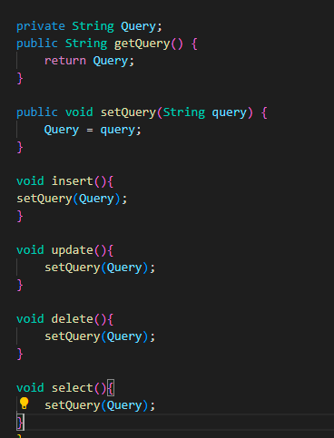
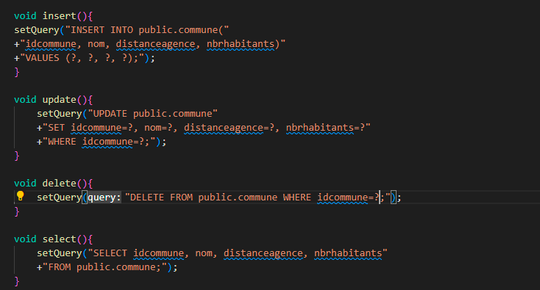
Les Fonction d’opération
Ses Fonction Sont déclare dans chacune des class

Slide 13
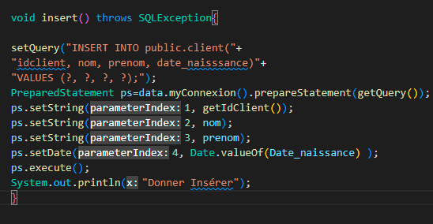
Fonction Insert
throws SQLException => Try{}Catch{}
La Variable Query qui contient le code SQL est injecter directement dans l'Object PreparedStatement qui nous permet d’utiliser nos propre variable pour de donner dans une Table.
Ps.setString(Index de la Colonne , contenue );
Ps.execute(); -> Pour Exécuter Le Query Code SQL.

Slide 14
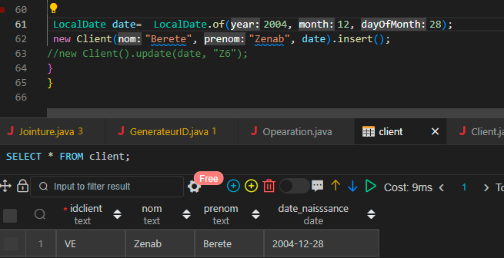
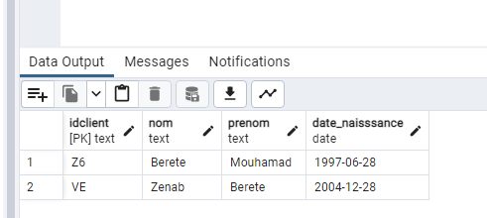
La Main Class
Création Un Client Avec Le Constructeur a trois Paramètre

Slide 15
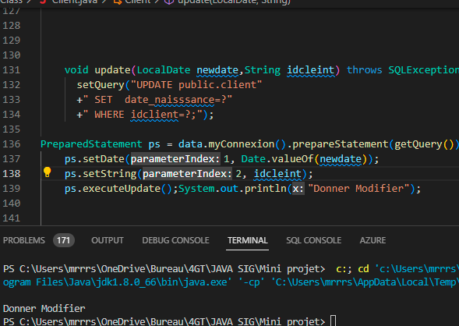
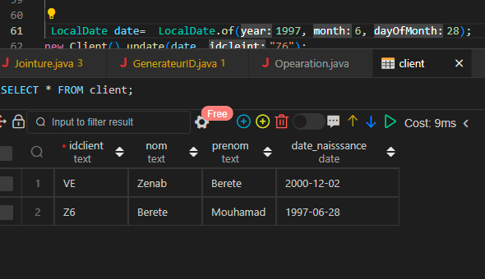
La Fonction UPDATE
Nous Allons UPDATE La date de naissance du Client avec ID=Z6

Slide 16
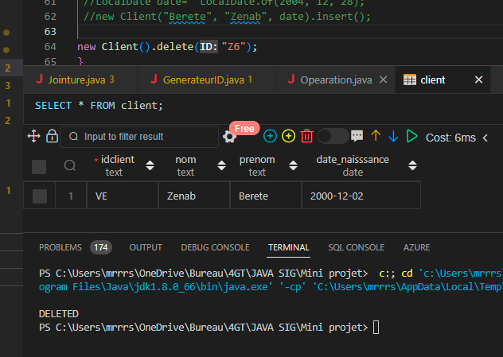
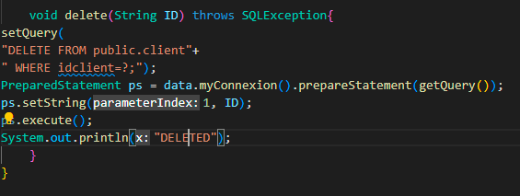
La fonction DELETE
Nous Allons DELETE La date de naissance du Client avec ID=Z6

Slide 17
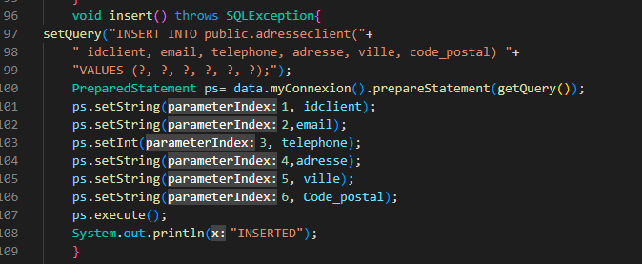
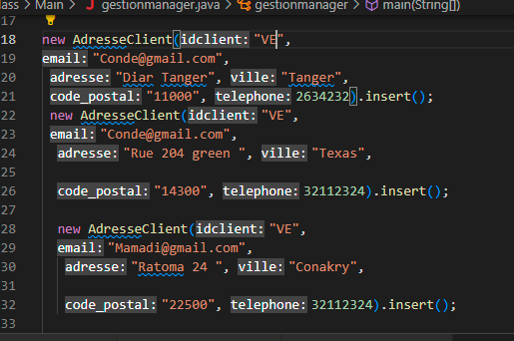
Ajouter Les Adresse Du Client
Main

Slide 18
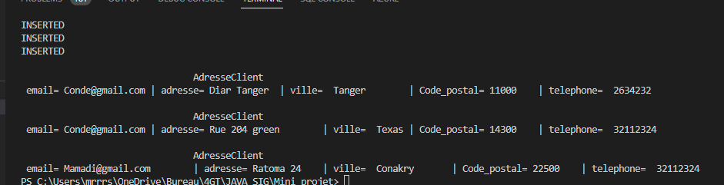
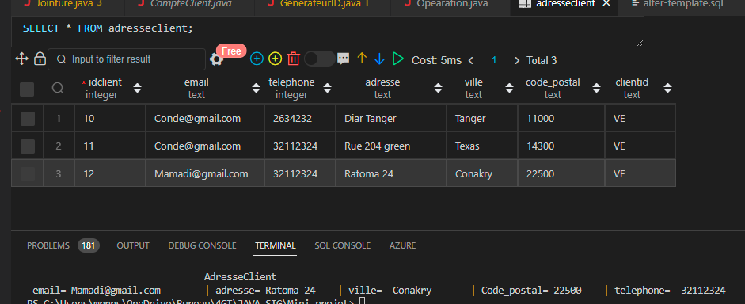

Slide 19
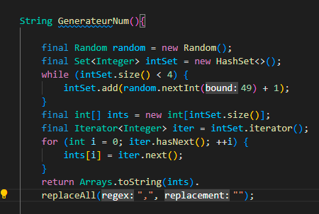
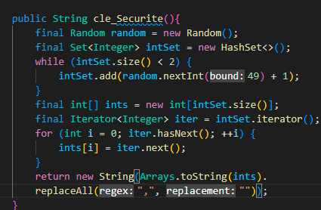
Pour La Classe Compte Client
Le numéro de Compte ainsi et la clé de sécurité seront généré par notre classe génératrice.
Et seront directement initialiser dans la classe Concerner.
Le Numéro de Compte est un Tableau de Chaine de Taille 4.
La Clé de Sécurité est un Tableau de Chaine de Taille 2.
D’où pour l’insertion nous seront besoin que du Type de Compte et de la Date D’ouverture.

Slide 20
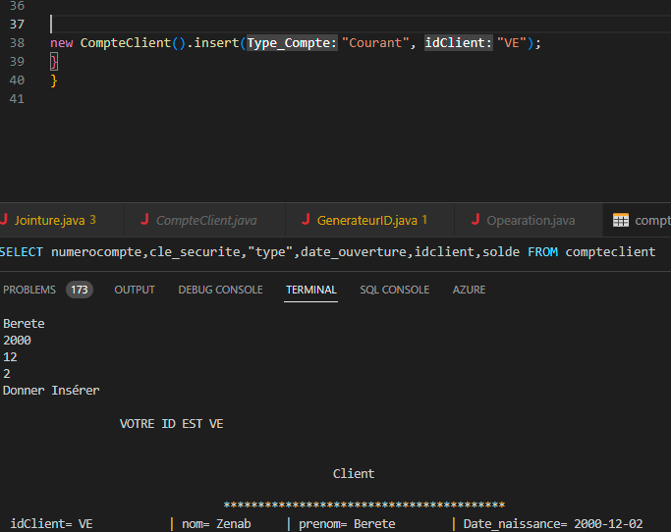
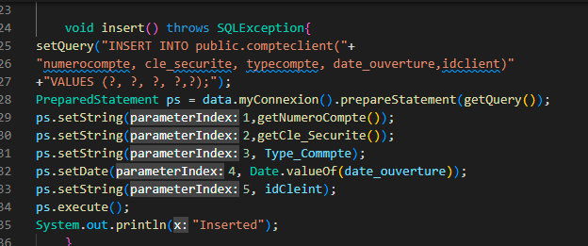
Maintenant Nous Allons Crée deux Compte Pour Client Avec Id=VE Compte Courant et Epargne
Fonction de classe

Slide 21
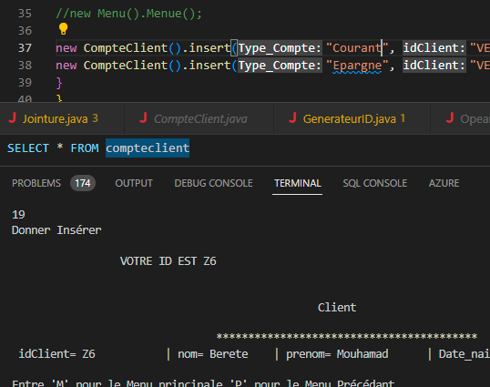
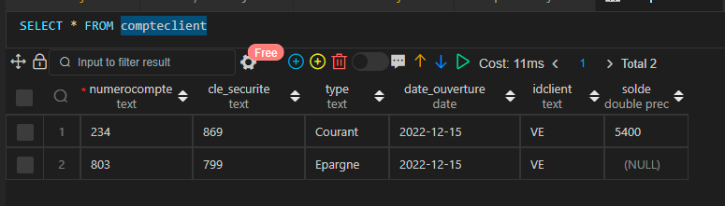

Slide 22
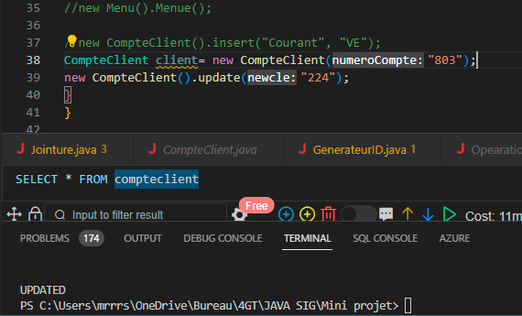
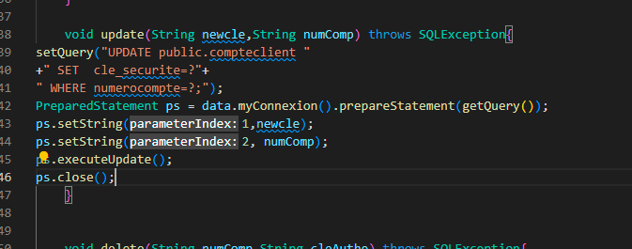
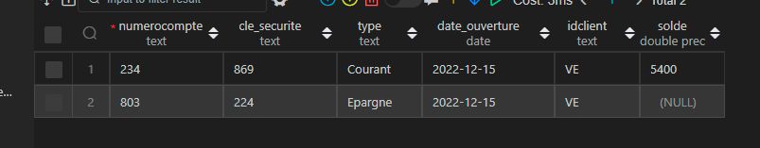
Maintenant nous allons Modifier clé la clé de sécurité du compter alliant le Enumérant suivant : VE

Slide 23
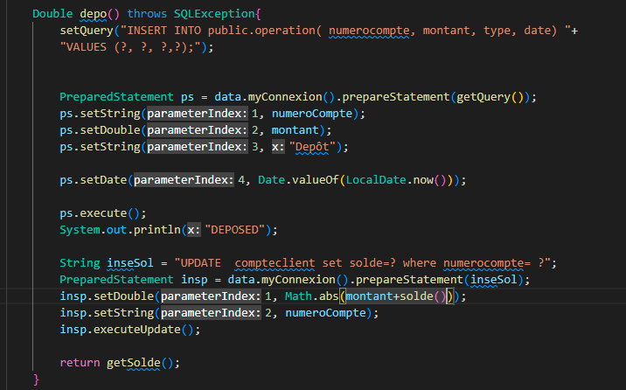
Script Dépôt
Dans un premier temps nous effectuons une nouvelle transactions dans Table Opération puis Faire la Mise a jour du Solde de la Table Compte Client
Bien sur Se fait En fonction d’un Numéro de compte de déjà existant dans ta table Compte client.

Slide 24
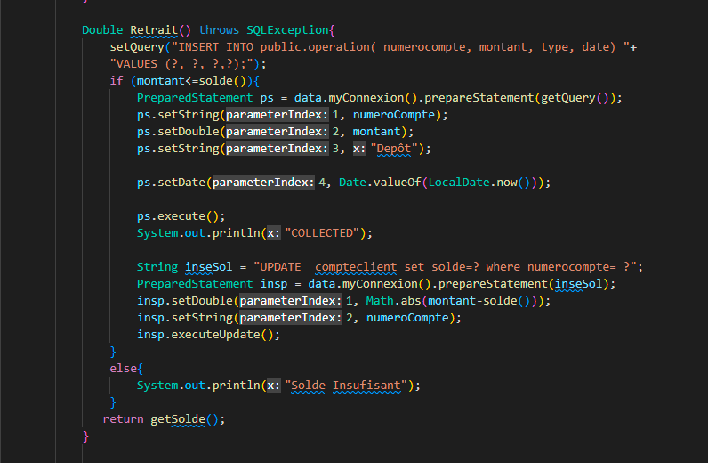
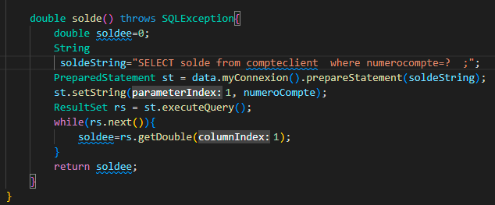
Script Retrait
Dans un premier temps nous effectuons une nouvelle transactions dans Table Opération puis Faire la Mise a jour du Solde de la Table Compte Client.
La sous fonction Solde permet de Compare le Montant saisie par rapport au solde du compte.
Bien sur Se fait En fonction d’un Numéro de compte de déjà existant dans ta table Compte client.

Slide 25
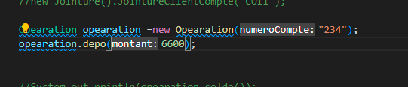

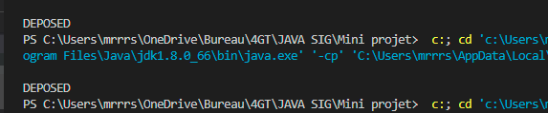

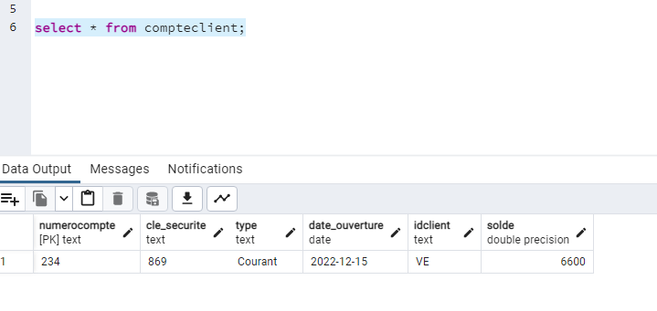
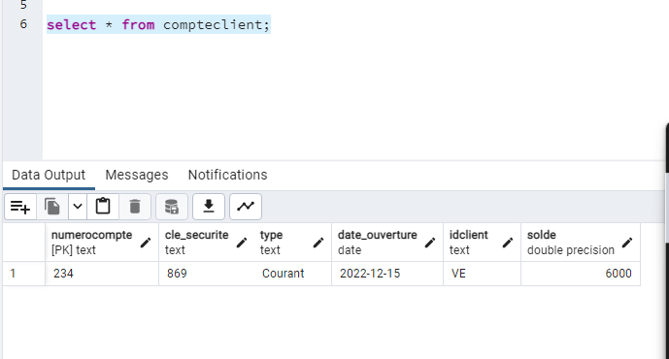

Slide 26
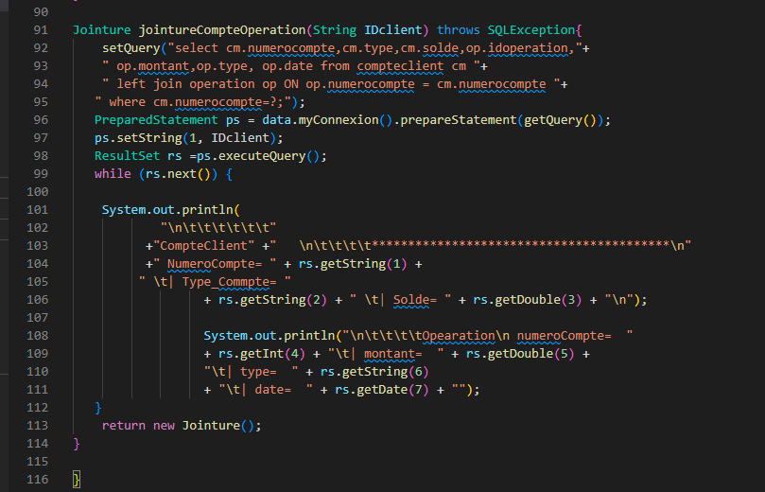
Jointure Compte Client Opération Client en fonction du Numéro de Compte

Slide 27
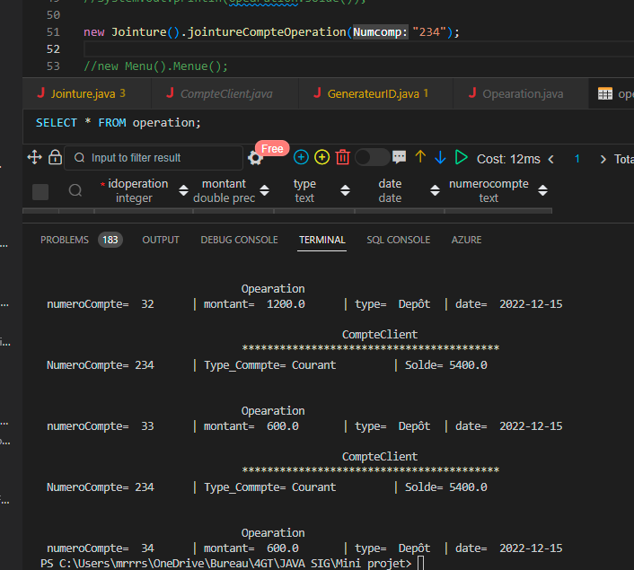
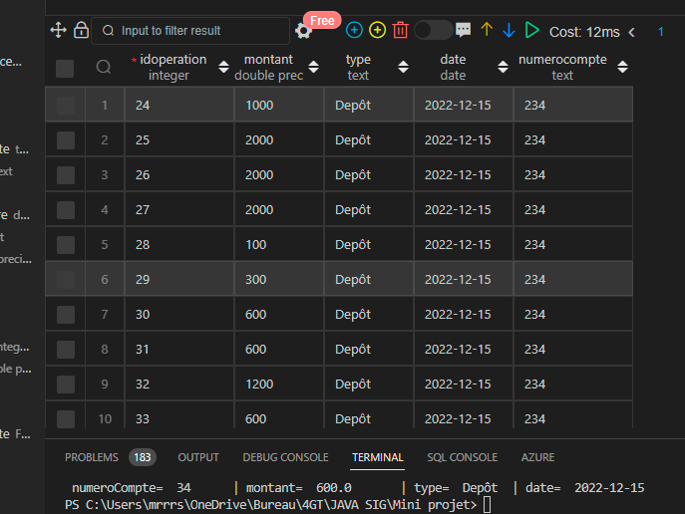

Slide 28
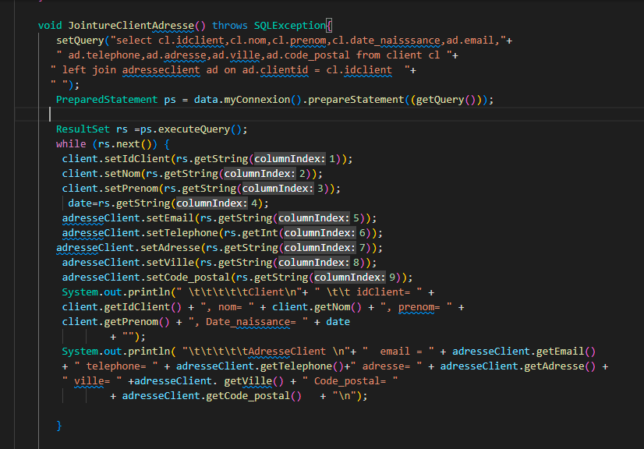
JOINTURE Client Adresse

Slide 29
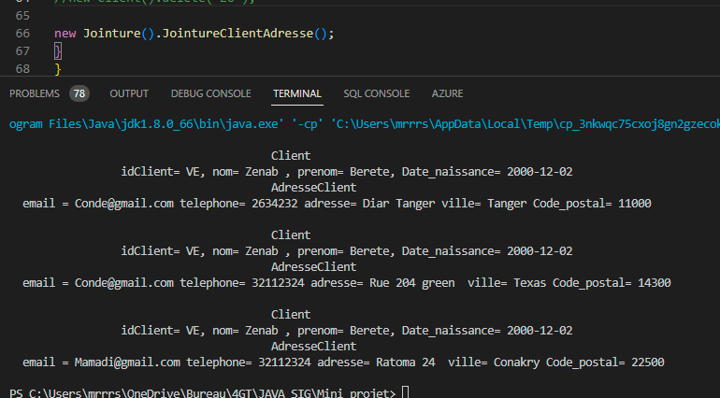
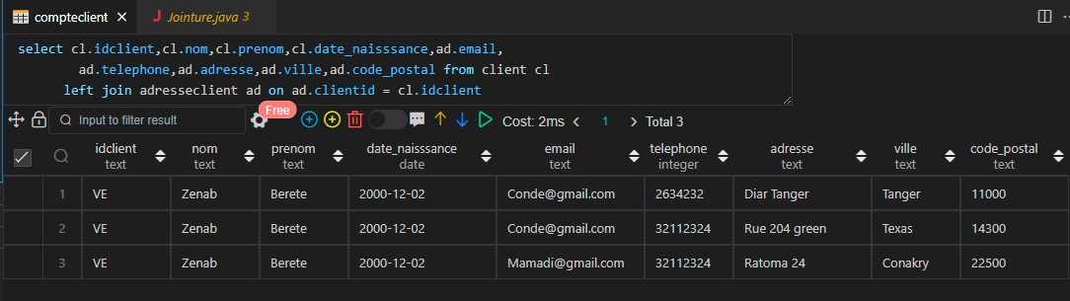

Slide 30
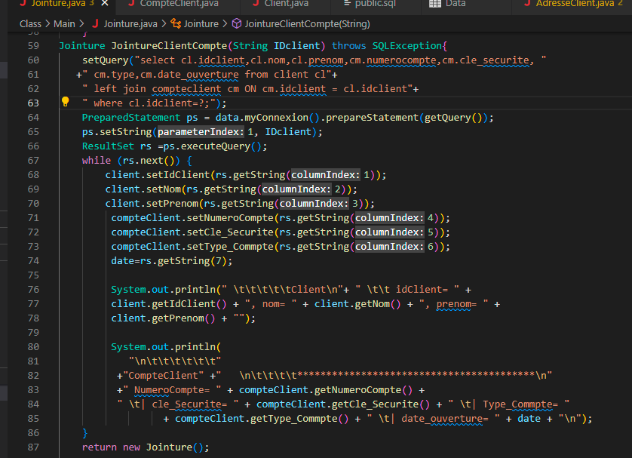
Jointure client Compte Client en fonction de ID client

Slide 31



